Slide 1
Wielkanoc

Slide 2
Wielkanoc, Niedziela Wielkanocna, także: Wielka Niedziela, Zmartwychwstanie Pańskie, w prawosławiu: Pascha mazow. Wielki Dzień^{[1]} – najstarsze i najważniejsze święto chrześcijańskie celebrujące misterium paschalne Jezusa Chrystusa: jego mękę, śmierć i zmartwychwstanie, obchodzone przez Kościoły chrześcijańskie zachowujące Nicejskie wyznanie wiary (325 r.). Kulminacyjny moment cyklu paschalnego. Rozwinęło się od święta obchodzonego w duchu i prawdzie (J 4,24) w ramach żydowskich obrzędów Pesach. Następnie, po oddzieleniu Kościoła od Synagogi, stało się prostym dorocznym świętem poprzedzonym jednym lub kilkoma dniami postu, sprawowanym jako całonocne czuwanie (Wigilia Paschalna), w czasie którego opowiadano historię zbawienia zwieńczoną w wydarzeniach paschalnych z udziałem Jezusa Chrystusa i składano eucharystyczną ofiarę prawdziwego Baranka (por. Orędzie paschalne) – Syna Bożego. A ostatecznie przybrało formę trzydniowego obchodu tzw. Triduum Paschalnego, poprzedzonego czterdziestodniowym okresem przygotowania (wielki post) i kontynuowanego radosną celebracją pięćdziesięciu dni okresu wielkanocnego aż do święta Zesłania Ducha Świętego.

Slide 4
Obrzędy Wigilii Paschalnej, Wielkiej Nocy par excellence, stanowiącej serce Niedzieli Zmartwychwstania Pańskiego, jak ukazują np. przepisy obrządku rzymskiego, rozpoczynają się w sobotę po zapadnięciu zmroku. „Nie wolno ich rozpocząć, zanim nie zapadnie noc, a należy je zakończyć przed świtem”. Niedziela Zmartwychwstania Pańskiego jest wspominana w ciągu roku liturgicznego poprzez świętowanie niedzieli. Jak się wyraził Jan Paweł II w liście Dies Domini, niedziela jest „paschą tygodnia, podczas której świętujemy zwycięstwo Chrystusa nad grzechem i śmiercią, dopełnienie w Nim dzieła pierwszego stworzenia i początek «nowego stworzenia» (por. 2 Kor 5, 17)”.

Slide 6
Historia
Początkowo uczniowie Chrystusa świętowali Wielkanoc-Paschę w duchu i prawdzie (por. J 4,24) w ramach obrzędów żydowskich. Być może, gdy św. Łukasz stwierdził w Dziejach Apostolskich o Pawle i towarzyszących mu uczniach: „odpłynęliśmy z Filippi po Święcie Przaśników” (Dz 20,6), miał na myśli już odrębne święto chrześcijańskie. Współcześnie bibliści skłaniają się do stwierdzenia, że opisy wydarzeń paschalnych Jezusa zawarte w Ewangeliach, zarówno synoptycznych, jak i Janowej, np. opowiadanie o Ostatniej Wieczerzy, o jego męce, śmierci i zmartwychwstaniu zostały przefiltrowane przez sito liturgii i praktyki sakramentalnej pierwotnego Kościoła apostolskiego, stanowiącej w jakimś stopniu odrębną, chrześcijańską celebracją Paschy, uobecnianą szczególnie w Eucharystii

Slide 8
Znaczenie teologiczne
Według nauczania prawosławnego patriarchy Konstantynopola Bartłomieja tajemnica Wielkanocy nierozdzielnie związana jest z tajemnicą Wielkiego Piątku. Cały Kościół najpierw umiera, ukrzyżowany jest z Chrystusem, aby z nim zmartwychwstać. Prawosławie celebruje Paschę (Wielkanoc) w ciągłości z Kościołem pierwszych wieków i jest ona w centrum jego wiary i kultu. Wokół zwycięstwa Chrystusa nad śmiercią, skupia się cała liturgia i cała teologia prawosławna

Slide 9
El Greco – Zmartwychwstanie Jezusa

Slide 10
Obchody Wielkanocy w Kościele rzymskokatolickim
Poprzedzający Wielkanoc tydzień, stanowiący okres wspominania najważniejszych dla wiary chrześcijańskiej wydarzeń, nazywany jest Wielkim Tygodniem. Ostatnie trzy doby tego tygodnia: Wielki Czwartek (wieczór), Wielki Piątek, Wielka Sobota i Niedziela Zmartwychwstania znane są jako Triduum Paschalne (Triduum Paschale).
Niedziela wielkanocna rozpoczyna się już w sobotę po zapadnięciu zmroku. Rozpoczyna ją Wigilia Paschalna, podczas której zapala się paschał – wielką woskową świecę, która symbolizuje zmartwychwstałego Chrystusa. Jest to również ostatni dzień Triduum Paschalnego, liczonego według kalendarza żydowskiego od wieczoru Wielkiego Czwartku do wieczornych nieszporów w Niedzielę. Świętowanie Wielkanocy rozciąga się na kolejne osiem dni – oktawę wielkanocną, a szerzej - na cały Okres wielkanocny, trwający 50 dni, a którego zakończeniem jest dzień pięćdziesiątnicy – Niedziela Zesłania Ducha Świętego. W 40. dniu (czwartek) obchodzona jest uroczystość Wniebowstąpienia Pana Jezusa. W tym okresie używa się w liturgii białego koloru szat liturgicznych.

Slide 11
Zając wielkanocny z pieczywa

Slide 12
Tydzień paschalny
W czasie tygodnia paschalnego (który kończy się Niedzielą Świętego Tomasza) carskie wrota ikonostasu są cały czas otwarte, na znak odwalonego kamienia od grobu Chrystusa. W tym czasie codziennie sprawuje się uroczystą jutrznię i św. Liturgię, podobnie jak w sam Dzień Zmartwychwstania. W sobotę tygodnia paschalnego po porannej Liturgii wiernym rozdawany jest poświęcony w paschalną noc chleb – artos. Po południu sprawowane jest nabożeństwo całonocnego czuwania (cs. Wsienocznoje Bdienije), podczas którego zamykane są (pierwszy raz od paschalnej nocy) carskie wrota ikonostasu.
Przez cały okres paschalny wierni witając się, wypowiadają paschalne pozdrowienie: „Chrystus zmartwychwstał!” – „Prawdziwie zmartwychwstał!”, a każde nabożeństwo jest kończone uroczystą paschalną procesją wokół cerkwi.

Slide 14
Wielkanocne zwyczaje ludowe
Z obchodami świąt wielkanocnych związanych jest wiele zwyczajów ludowych (z których część wywodzi się ze starosłowiańskiego święta Jarego): śniadanie wielkanocne, pisanki, święconka, śmigus-dyngus, dziady śmigustne, Rękawka, Emaus, walatka, z kurkiem po dyngusie, Siuda Baba, wieszanie Judasza, pogrzeb żuru i śledzia, pucheroki, przywołówki, palma wielkanocna, Jezusek Palmowy.

Slide 15
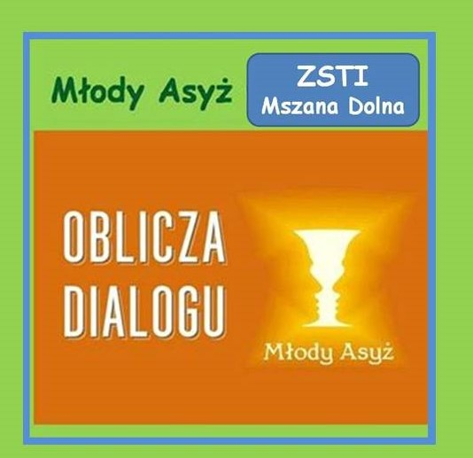
Dziękuję za uwagę!
Paweł Porębski

